Slide 1
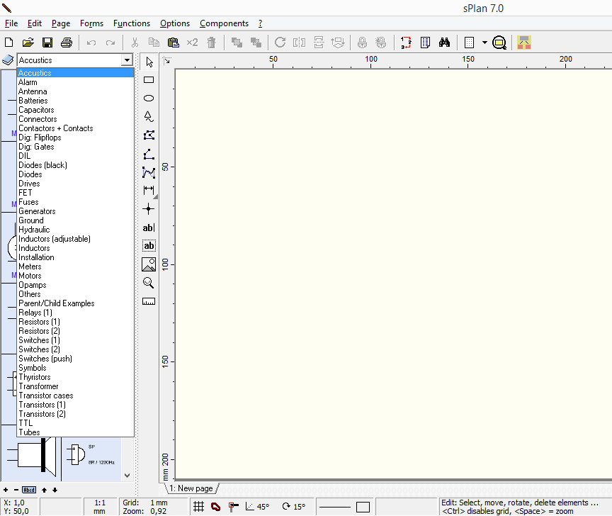
Kreslenie schém v programe SPlan
Štandardná lišta Windows
Knižnice elektrických prvkov
Lišta kresliacich nástrojov
Kresliaca plocha

Slide 2
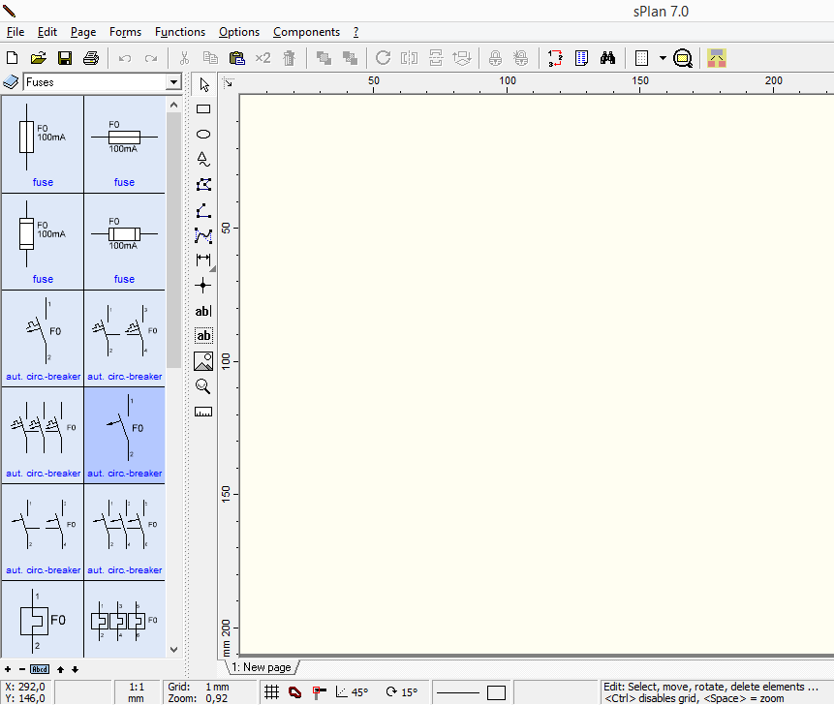
rozkreslená knižnica
so súčiastkami
Nastavenie parametrov pre:
mriežku
otáčanie
typ čiary
farba čiary
ohraničenie a výplň
mierku
súradnice kurzoru na ploche

Slide 3
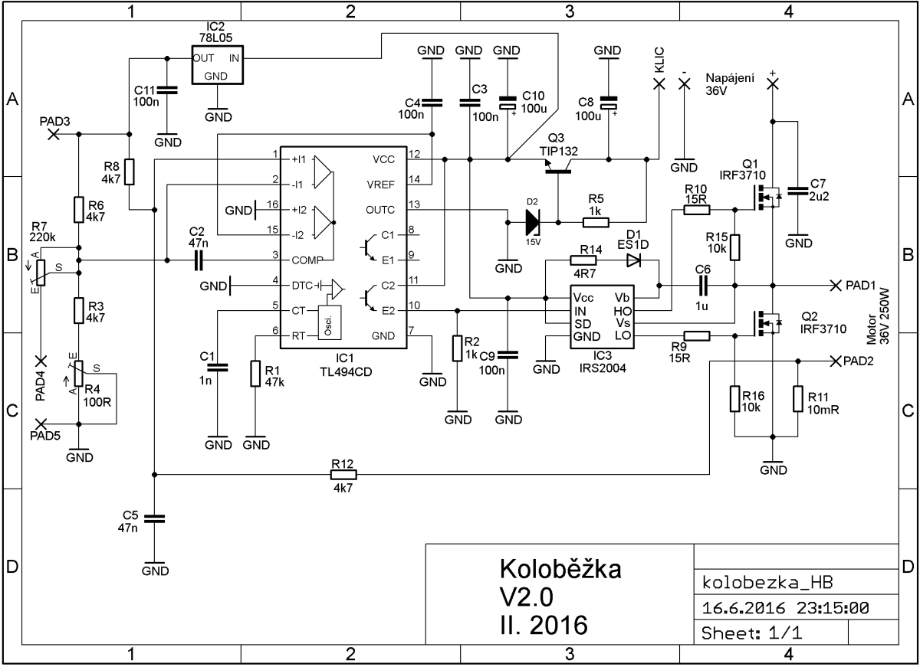

Slide 4
Schéma 2:

Slide 5
